Slide 1
TÌM HIỂU
SEMANTIC UI
Nhóm 3
Nghiêm Đình Ninh
Hoàng Ngọc Thắng
Vũ Thị Thu Trang

Slide 2
NỘI DUNG
Tổng quan về Semantic UI
Ví dụ

Slide 3
Tổng quan về Semantic UI
1. Giới thiệu chung về Semantic UI
Là một frontend framework
Bắt đầu sử dụng từ năm 2013
Mục tiêu: cho phép designer và developer có thể chia sẻ UI thông qua một ngôn ngữ chung
cung cấp các UI dựng sẵn với thiết kế phẳng và kiểu dáng đẹp

Slide 4
Tổng quan về Semantic UI
2. Đặc trưng
Semantic UI đặc biệt ở 3 điểm:
  Phương thức framework được cấu thành, sử dụng 5 hạng mục mô tả để định nghĩa các thành phân UI có khả năng tái sử dụng.
  Cung cấp một số tính năng và thành phần không có trên các framework khác.
  Sử dụng phong cách tối thiểu giản và trung tính, điều này giúp người lập trình dễ dàng trong việc tùy chỉnh.

Slide 5
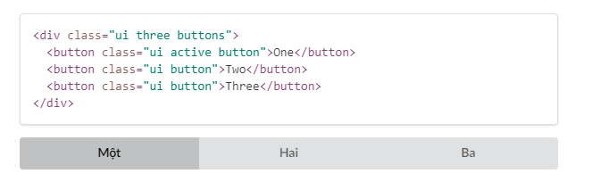
Tổng quan về Semantic UI
3. Tiện ích
HTML ngắn gọn
  Semantic UI coi các từ và lớp như các khái niệm trao đổi.
  Các lớp sử dụng cú pháp như ngôn ngữ tự nhiên như mối quan của các danh từ hay trợ từ để liên kết các khái niệm 1 cách trực quan.
  Ví dụ

Slide 6
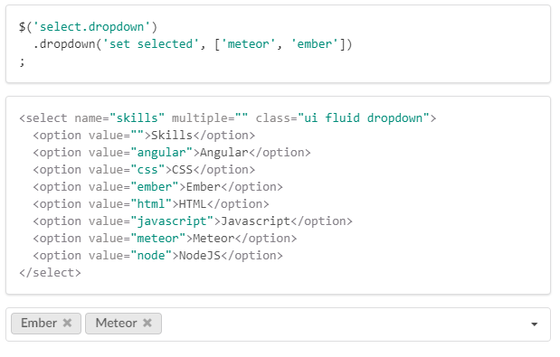
Tổng quan về Semantic UI
3. Tiện ích
Javascript trực quan
  sử dụng các cụm từ đơn giản được gọi là hành vi kích hoạt chức năng.
  Ví dụ

Slide 7
Tổng quan về Semantic UI
3. Tiện ích
Debugging đơn giản
  Với Semantic, lập trình viên có thể dễ dàng debug
  Với development tools

